Slide 1

Закаблукова Анастасия, 2 курс ИВТ, 1.1

Slide 2
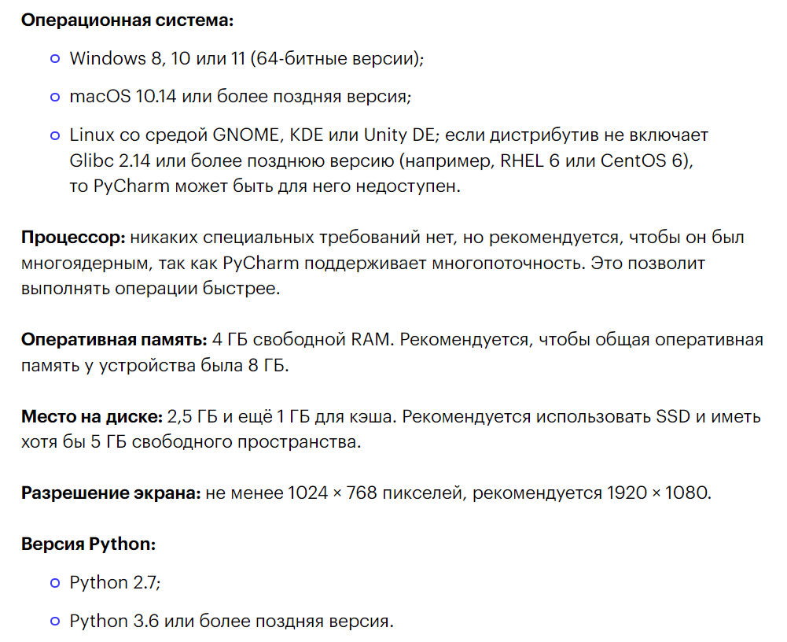
Системные требования

Slide 3
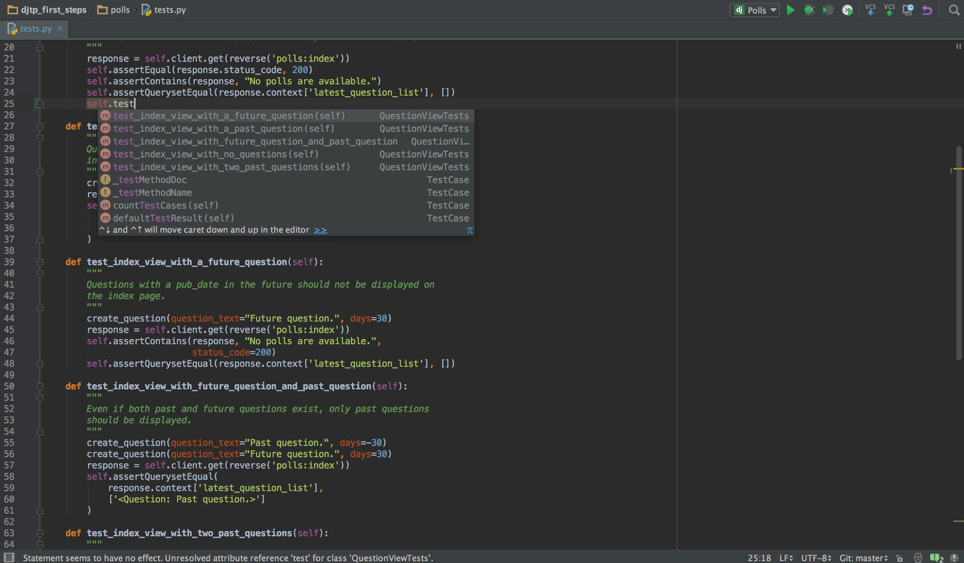

Slide 4


Slide 5
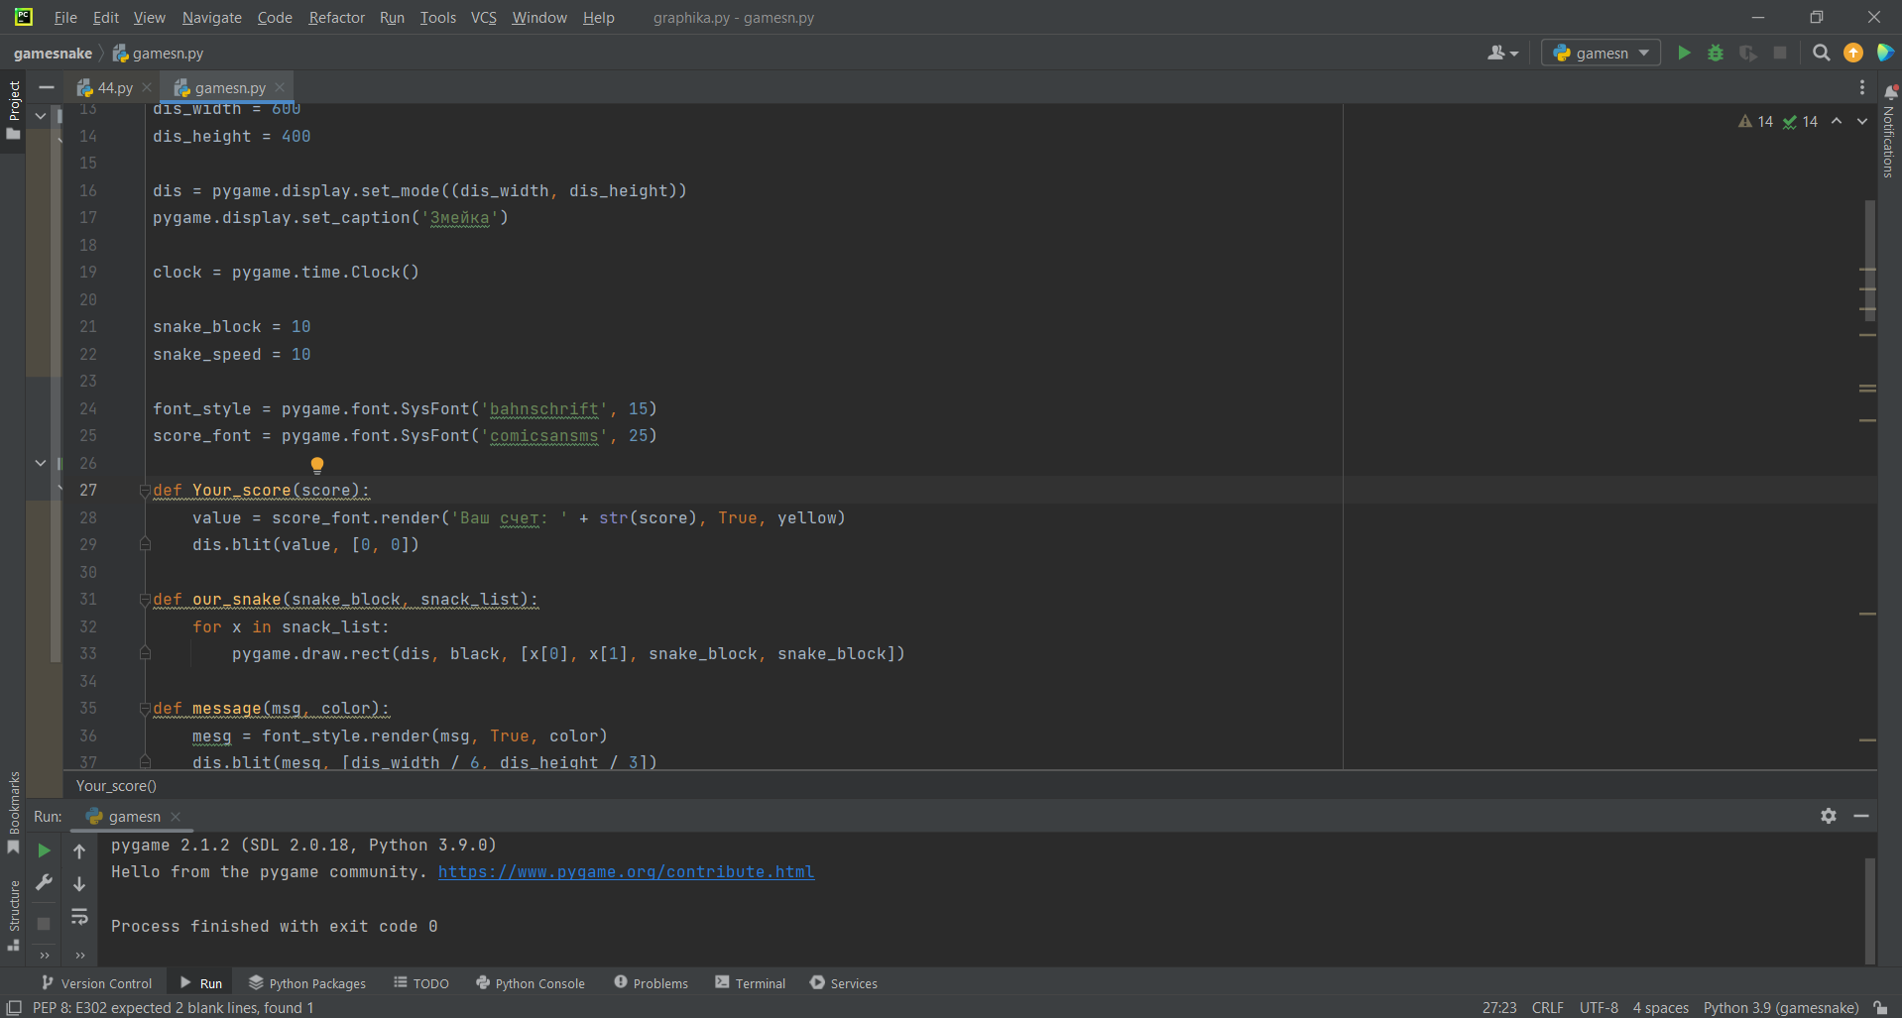

Slide 6
Спасибо за внимание

